Slide 1
Презентация модуля
Первая линия простой и эффективной защиты данных

Slide 2
Содержание
Проблемы и возможности по защите данных
Почему необходимы решения для шифрования?
Panda Full Encryption
Что это такое?
Ключевые функции
Преимущества
Политика лицензирования

Slide 3
Проблемы и возможности
по защите данных
Презентация модуля

Slide 4
Данные – это самый важный актив в цифровой экономике
Они вызывают повышенный интерес и становятся объектом кражи
По данным исследования Forrester⁽¹⁾, причиной 16% нарушений данных были потеря или кража активов, преимущественно кража ноутбуков или потеря документации.
Причины подтвержденных нарушений за последние 12 месяцев
^{Потеря/кража активов}
^{16%}
^{Внешние атаки 43%}
Вызваны вредоносными программами, атаками на веб-приложения или использованием украденных регистрационных данных
^{Инцидент у}
^{третьего лица}
^{17%}
^{Внутренняя атака 24%}
В силу неправильного использования или несчастных случаев, злоупотреблений или ^{злонамеренных действий}
⁽¹⁾ Источник: Forrester Data Global Business Technographics Security Survey, 2017

Slide 5
Данные могут быть потеряны по многим причинам
Это относится ко всем ноутбукам, рабочим станциям и серверам:
Потеря или кража ноутбуков, особенно когда они находятся за пределами офиса
Кража ПК и серверов из офисов
Отсутствие полного удаления файлов на дисках
Потеря компьютеров в пути (самолет, поезд, машина и т.д.)

Slide 6
Кража ноутбуков происходит чаще, чем вы думаете
По данным Gartner, ноутбуки воруют каждые 53 секунды.
Реальный ущерб от потери намного выше, чем стоимость самого устройства: потеря производительности, потеря интеллектуальной собственности, нарушения целостности данных, юридические расходы. По данным TechSpective, в среднем такие потери оцениваются в 49 000 долларов США.
10% ноутбуков теряются или крадутся
во время их жизненного цикла.
Источник: https://techspective.net/2018/09/10/7-shocking-statistics-that-prove-just-how-important-laptop-security-is/

Slide 7
Почему необходимы решения для
шифрования?
Презентация модуля

Slide 8
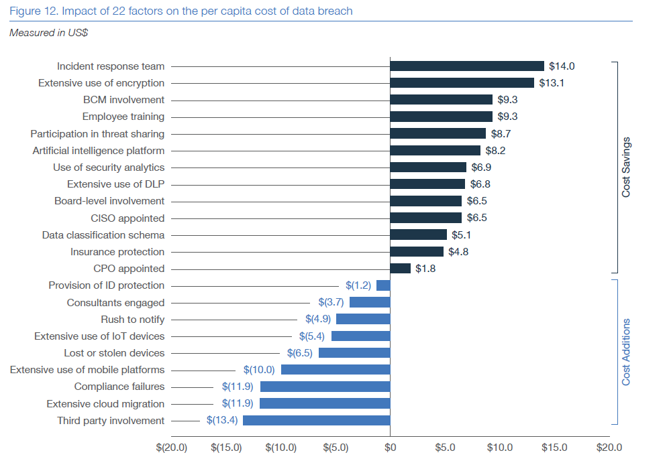
Шифрование – второй по важности фактор снижения ущерба от нарушения данных
Источник: Ponemon Institute. 2018 Cost of a Data Breach Study

Slide 9
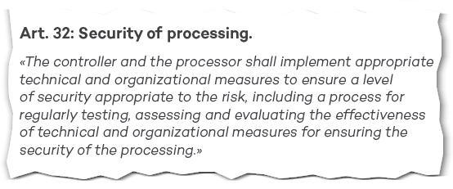
Технический и организационный метод, признанный экспертами и законами
В законодательстве многих стран (например, GDPR в Евросоюзе) говорится о том, что шифрование является технической и организационной мерой для защиты данных.
“The controller and the processor shall implement appropriate technical and organizational measures to ensure a level of security appropriate to the risk, including inter alia as appropriate: the pseudonymization and encryption of personal data.”…
Кроме того, многие эксперты, например, специалисты Gartner ⁽¹⁾ объясняют, что шифрование диска является ключевым фактором для предотвращения потери данных. Это мера, которая всегда будет служить первой линией обороны.
⁽¹⁾ Gartner: Market Guide for Information-Centric Endpoint and Mobile Protection 2018

Slide 10
На рынке уже есть понимание того, что нужны решения для шифрования
“Какие из следующих технологий защиты данных и управления информационными рисками планирует внедрить ваша компания?”
Крупные компании (N = 1,044)
Все респонденты (N = 565)
Data loss prevention
Email encryption
Full disk encryption
Database encryption & data obscurity
Secure file sharing and collaboration
Media encryption
Security communications/encrypted communication
Enterprise key management
Cloud encryption
File-level encryption
66%
58%
66%
59%
65%
58%
64%
57%
63%
56%
56%
63%
57%
63%
55%
62%
54%
61%
55%
61%
Опрос: ЛПР в компаниях (свыше 20 сотрудников)
Примечание: Показаны первые 10 технологий по результатам опроса компаний (свыше 1000 сотрудников)
Источник: Forrester Data Global Business Technographics Security Survey, 2017

Slide 11
Вкратце…
Шифрование данных теперь более важно, чем раньше
Критично для ноутбуков из-за их кражи/потери
Важно для рабочих станций и серверов, т.к. гарантирует, что данные не будут прочитаны при замене диска или его утилизации без полного уничтожения данных на нем. Также полезно в случае «физических» атак на офис предприятия.
Допускается законами разных стран в качестве технической меры защиты персональных данных.

Slide 12
Panda Full Encryption
Функции и преимущества
Презентация модуля

Slide 13
Что такое Panda Full Encryption
Шифрование/дешифрация всего диска
Модуль для шифрования/дешифрации всех жестких дисков с использованием BitLocker
Совместимость с дисками, которые были предварительно зашифрованы пользователем
Централизованное управление ключами восстановления из облачной консоли Aether
Дополнительные функции управления шифрованием/дешифрацией
Автоматическая установка BitLocker на совместимые серверы
Автоматическое создание незашифрованного системного раздела, требуемого для запуска
Активация TPM
Применение политик администратора к настройкам локального пользователя
Просто установить. Не требуется дополнительный агент
Установка модуля через единый локальный агент
Централизованное управление через облачную консоль Aether
Централизованное и единое управление и мониторинг. Все преимущества Aether
Возможность просмотра статуса шифрования: индикаторы статуса сети, списки и фильтры
Гибкие права конфигурирования

Slide 14
Функции Panda Full Encryption
На основе BitLocker
Инструмент, встроенный в операционную систему, а значит стабильно работающий, надежный и предлагающий гарантированную поддержку и производительность.
Поддерживаемые платформы:
Windows 7 Ultimate иEnterprise
Windows 8 Pro и Enterprise
Windows 10 Pro, Education и Enterprise
Windows Server 2008 R2 и выше (за исключением версий Server Core)
Поддерживаемые типы аутентификации:
TPM + PIN
Только TPM
USB-устройства
Пароль
TPM означает Trusted Platform Module
Это чип. Присутствует не на всех компьютерах.
Позволяет хранить пароли. Предотвращает атаки доступа к памяти. Хакеры не могут извлечь пароль с компьютера, а потому не могут получить доступ к файлам, хранящимся на компьютере.

Slide 15
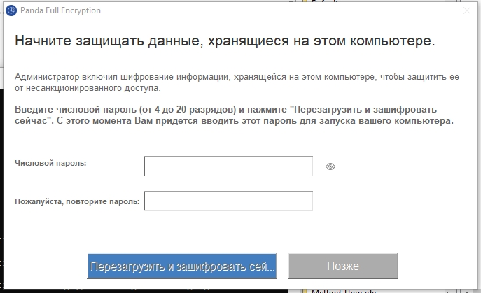
Требуется вмешательство пользователя

Slide 16
Преимущества Panda Full Encryption
Предотвращение кражи, потери и несанкционированного доступа к ноутбукам, рабочим станциям и серверам без участия пользователей.
Данные зашифрованы, к ним нельзя получить доступ без пароля
Используется функция шифрования, встроенная в операционную систему, что обеспечивает совместимость и производительность
Хранение ключей восстановления. Требуются в случае:
Забыли пароль
Изменения в аппаратном обеспечении, изменения в последовательности дисков при загрузке системы
Значительно ниже ущерб при нарушении данных в случае потери или кражи дисков
Соответствие требованиям закона по защите данных во многих странах
Централизованное управление:
Возможность централизованного применения политик шифрования
Простая установка без дополнительных расходов:
Единый агент
Не требуется устанавливать дополнительные серверы

Slide 17
Политика
лицензирования
Презентация модуля

Slide 18
Модель лицензирования
Продается как модуль к основному продукту
Продается только с основным продуктом, например, Panda Adaptive Defense 360.
Продается на тот же период времени, что и основной продукт
Данный модуль может быть продан с меньшим количеством лицензий, чем у основного продукта, потому что:
BitLocker не поддерживает все версии Windows (поддерживается примерно на половине компьютеров пользователей)
Модуль Full Encryption Вам может потребоваться только для ноутбуков
Модуль Panda Full Encryption продается только с основным продуктом на платформе Aether:
Panda Endpoint Protection
Panda Endpoint Protection Plus
Panda Adaptive Defense
Panda Adaptive Defense 360
Panda Fusion 360
Panda Fusion
Если ваш основной продукт Panda на платформе Aether, то Вы можете бесплатно попробовать триал-лицензии
Модуль НЕ продается в виде отдельного продукта

Slide 19
Модель лицензирования
Компьютеры с истекшими лицензиями не будут дешифрованы
Для триал-лицензий рекомендуется пробовать шифрование на 1-2 компьютерах
Необходимо расшифровывать компьютеры до момента окончания срока лицензий (триал или коммерческих), если Вы не планируете покупать или продлевать лицензии
Доступные лицензии:
Бесплатные триал-лицензии: 1 месяц
Коммерческие лицензии на 1, 2 или 3 года
Цена:
Цена зависит от количества лицензий и их срока действия
Уточняйте цену у Вашего поставщика

Slide 20
Спасибо!
sales@rus.pandasecurity.com +7 (495) 105-94-51
www.cloudav.ru
www.pandasecurity.com
Panda Full Encryption

